Slide 1
مبادئ السياحة
المرحلة الاولى – المحاضرة الثامنة
إعداد
م.م. رؤى طارق كمال
2022

Slide 2
6- النقل
تمثل امكانية الوصول إلى المكان السياحي المقصود أهمية كبرى في العمل السياحي ، وتحقيق القدرة والكفاية والكفاءة لقطاع النقل بشكل حجر الزاوية في عمليات التنمية السياحية الناجحة لذا تعد العلاقة ما بين السياحه والنقل علاقة وطيدة إذ بدون وسائل النقل المختلفة لا يمكن للسائع الوصول الى مناطق الجذب السياحي في البلد السياحي ولا يمكن لصناعة السياحة أن تزدهر وجميع عوامل تطور السياحة تتشابك مع بعضها البعض وتتفاعل لتسهم في انتعاش وتطور السياحة انظر الجدول رقم ( 5 )

Slide 3
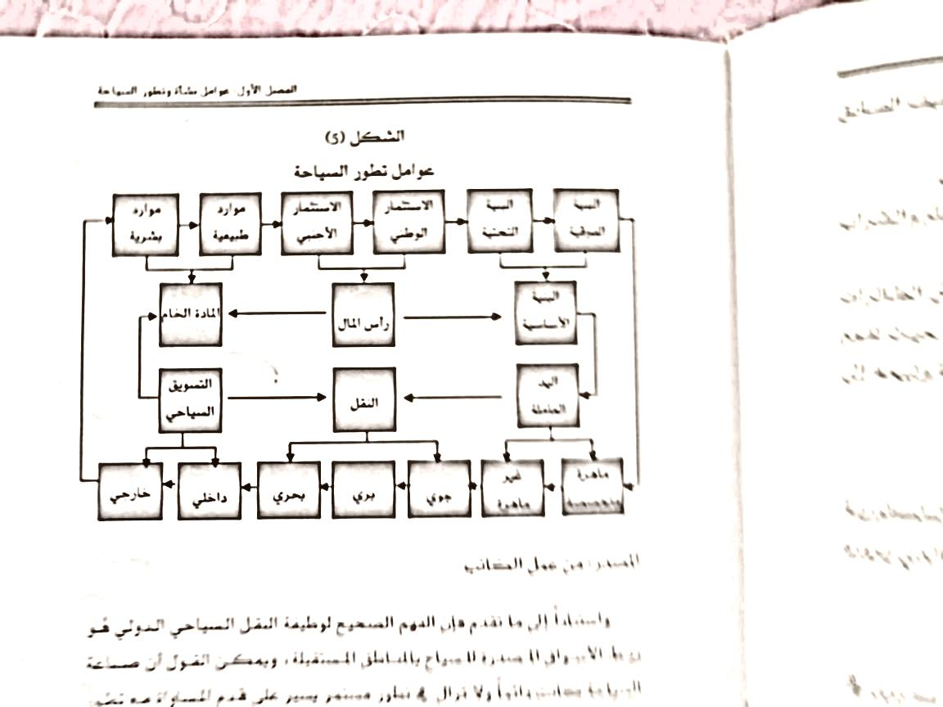
الشكل رقم (5)
عوامل تطور السياحة

Slide 4
واستنادا إلى ما تقدم فإن الفهم الصحيح لوظيفة النقل السياحي الدولى هو ربط الأسواق المصدرة للسياح بالمناطق المستقبلة ، ويمكن القول أن صناعة السياحه كانت دائما ولا تزال في تطور مستمر يسير على قدم المساواة مع تطور صناعة النقل .
آن خدمات النقل تشمل نقل السائح من مكان إقامته الأصلي إلى المكان السياحي ويمكن تقسيمها إلى نوعين:
أ- خدمات النقل الخارجي الذي ينقل السائح من موطنه إلى بلد المستقبل عیر الحدود الإقليمية .
ب- خدمات النقل الداخلي ، الذي يتمثل بالنقل داخل البلد المضيف وبواسطته يتم نقل السياح من المطارات إلى الفنادق ومنها إلى الأماكن والمواقع السياحية والأثرية (مكان الزيارة).

Slide 5
انواع خدمات النقل
أدت التطورات التكنولوجية في مجال خدمات النقل (البري والبحري او الجوي) بمرور السنين الى تطوير هذا القطاع الى الدرجة التى اصبح الانسان وكأنه يعيش في مدينة واحدة وذلك من حيث تطور نوعية وسائل النقل وسرعتها والراحة والامان التى تقدمها الى المسافرين وسوف نستعرض انواع هذه الخدمات:
أ-وسائل النقل البرية
1- السيارات تعتبر من أهم وأفصل وسائل النقل المسافات القصيرة والمتوسطة وواحدة من أهم وسائل النقل السياحي الوقت الحاضر سواء بالسيارة الخاصة أو شركات النقل السياحي.
من العوامل التي أسهمت و الاعتماد على هذه الوسيلة:
توفر وسائل الأمان والراحة.
انخفاض تكاليفها
وجود شبكة طرق جيدة في مختلف دول العالم .
الراحة والشعور بالحرية في التوقف.

Slide 6
ومن أنواع خدمات النقل المتمثلة في السيارات:
الحافلات - الفنادق : وهذا النوع منتشرة دول أوروبا واليابان ، يحبث تكون الحافلة على شكل طابق العلوي الجلوس السياح والسفلى للطعام والراحة.
السيارات - فنادق راكبى السيارات : يقوم السائح باستخدام سيارته وهناك مواقف للسيارات قريبة من غرف الإقامة ( الموتيلات ) وهدا النمط غالبا مايوجد على الطرق السريعة .
السيارات السياحية : وهي مكاتب تؤجر السيارات للسياح ، ومنها ما هو مزود بتحهيزات للنوم والطعام ومن أشهر شركات تأجير السيارات على المستوى الدولي شركة ( Hertz) وشركة (Avis) وشركة (Budgt) .

Slide 7
2-القطارات
يعتبر النقل بالقطارات (السكك الحديد ) من أرخص وسائل النقل ، وقد بدأت ألمانيا أول ما بدأت في النقل بهذه الوسيلة عام ( 1829 ) ، وذلك لنقل المسافرين بعد ما كانت مخصصة لنقل البضائع.
ومع مرور الزمن أصبحت السكك الحديدية ليست مجرد وسيلة للنقل بل أصبحت وسيلة للوصول إلى المناطق السياحية ، ومن المعروف أن تطور المناطق السياحية في كثير من دول العالم سار جنبا إلى جنب مع إنشاء خطوط السكة الحديد ، وقد تطورت سرعة القطارات لتزيد عن ( 400 ) ميل في الساعة مما جعله وسيلة سريعة ورخيصة ومريحة ، وأصبح شائعا في بعض الدول ربط المطارات بخطوط السكة الحديد لنقل السياح إلى المناطق السياحية.
ويرتبط بهذه الوسيلة أيضا ( القطارات - الفنادق ) وهي وسيلة شأنها شأن البواخر والحافلات بتقديم الخدمات المتقدمة من حيث السرعة و الراحة والتسلية والترفيه ، حيث يقدم أيضا خدمات النوم بواسطة عريات متصلة بالقطار مهيئة على شكل غرف متكاملة تضم جميع المستلزمات المطلوبة ومن أمثلة ذلك القطار الفرنسي السريع المعروف (TGV).

Slide 8
ب- وسائل النقل البحرية
تعتبر وسيلة النقل البحري من وسائل النقل القديمة جدا ، ولكنها تطورت مع تطور النقل بالسكك الحديد ، تحولت السفن الشراعية إلى سفن بخارية وقد حقق النقل البحري أحسن فترة زواج له في العشر سنوات التي أعقبت نهاية الحرب العالمية الثانية إلى فترة بداية استعمال الطائرات النفاثة عبر المحيط الاطلسي عام 1958 الامر الذي ادى الى انحسار سريع في حركة السفر بحراً.
وتعتبر شركة الخطوط الجوية الأمريكية Pan Amrician أولى الشركات التي دخلت هذا الميدان على نطاق واسع حيث انشأت فنادق الانتركونتيننتال وكانت مملوكة لها بالكامل ثم شركة
Trans World Airlino TWA حيث اشترت شركة هيلتون عام 1997 .

Slide 9
وانتشرت مع الوقت الحالي طاهرة إيجار الطائرات بسبب النمو المتر این الطلب على السفر بالطائرات واصبح يطلق عليها الطيران العارض.
ومن أهم أسباب زيادة الطلب على النقل المؤجر أو الطيران العارص :
1- احماض تكلفة النقل الجوي وانخفاض نفقات الشعيل .
2- انخفاض تكلفة الإقامة من الفنادق التابعة لشركات النقل الجوي بعد النقل الجوي.
يعد النقل الجوي من أكثر الاستثمارات عوائد نظرا لكثافة النقل والتشغيل وحجم الحركة على الخطوط الجوية ، ويتم احساب ايراد الطائرة أساس إيراد المقعد الواحد مضروبا بمعدل اشغال مقاعد الطائرة مضروبا يسعدل إشعال المقاعد . وعلى سبيل المثال لو أن هنالك طائرة عدد مقاعدها ( 250) مقعدا وكان سعر المقعد في مرحلة ما ( 200 ) دینار وكانت نسبة أشغال المقاعد ( 70 %) فان احتساب الدخل يكون

Slide 10
( 35000 ) =%70 x 250 x 200 دينارا إيراد الطائرة من الرحلة الواحدة
وكذلك يدخل في احتساب ارباح الطائرة عامل الوزن آن مقدار حمولة الطائرة ومقدار استهلاك الوقود وكدلك مرنات طاقمها بالإضافة إلى المصاريف الأخرى مثل الصيانة الدورية .
وترتبط شركات الطيران العالمية باتفاقيات خدمة النقل الجوي بطلق عليها القاقیات خدمة النقل الجوي ونكون بين دولتين أو أكثر ، ومن أهم الاتفاقيات التي تم التوصل إليها عام 1944 مؤتمر شيكاغو والتي وضعت اتفاقية حريات الطيران التي تم تصنيفها إلى خمسة حريات والتي تعد عبارة عن حقوق الطيران فوق دولة معينة والهبوط والإقلاع وتنزيل الركاب وصعودهم ، وبعد عدة سنوات

Slide 11
تم التوصل إلى اتفاقية تضيف ثلاثة حريات أخرى فاصبحت بذلك ثامنية حريات ونحن هنا لسنا بصدد ذكرها.
ومن هنا يتبين أن عوامل تطور السياحة ، عوامل متداخلة ومترابطة لاعنى لاحدها عن الآخر وهي بالتالي تشكل منظومة متكامله مخرجاتها المنتج السياحي المتكامل المتوازن الذي يلبي رغبات واحتياجات السائح التقليدية والحديثة وتستوعب المستجدات وتعمل على تحقيقها على مستوى من الجودة وامتلاك الميزة التنافسية لكي تحافظ على حصتها السوقية في الاسواق السياحة .العالمية

Slide 12
نهاية الفصل الاول
الى اللقاء للمحاضرة القادمة

